Slide 1
Trouble in NAS and Camera
Meeting Note.

Slide 2
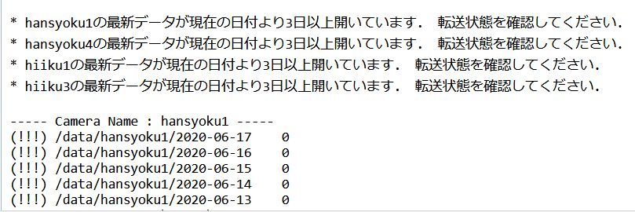
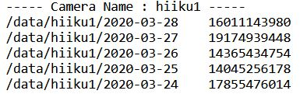
映像が取れていない時期について
転送先 | 送信元 | 送信元 | バックアップ
10.34.35.172 (10.36.81.241) | 10.36.81.251 (繁殖１，繁殖４) | 10.36.81.151 (肥育１，肥育3) | 10.34.35.171
事象１（繁殖１，繁殖４）
送信元10.36.81.251は6/13からとれていない
（加西側のNASには残っている）
事象２ (肥育１，肥育３)
送信元10.36.81.151は3/28からとれていない
（加西側のNASに残っていない）

Slide 3
今後の施策
原因１：転送先10.34.35.172が満杯
原因２：不明
10.36.81.251
10.36.81.151
10.34.35.172
10.34.35.171
ここにしかないデータあり
空きNAS

